Slide 1
Презентация
«Развитие речи у детей младшего дошкольного возраста посредством малых фольклорных жанров»
Воспитатель:
Годунова О.Н.

Slide 2



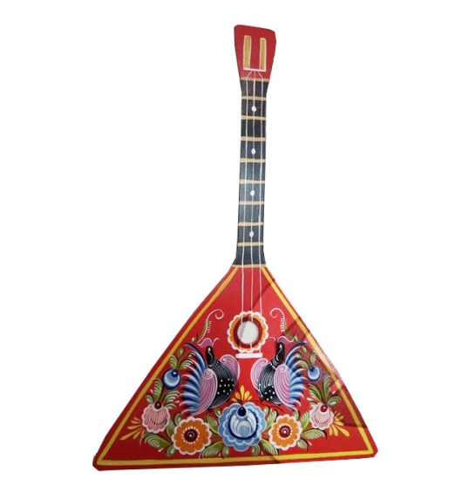

Slide 3
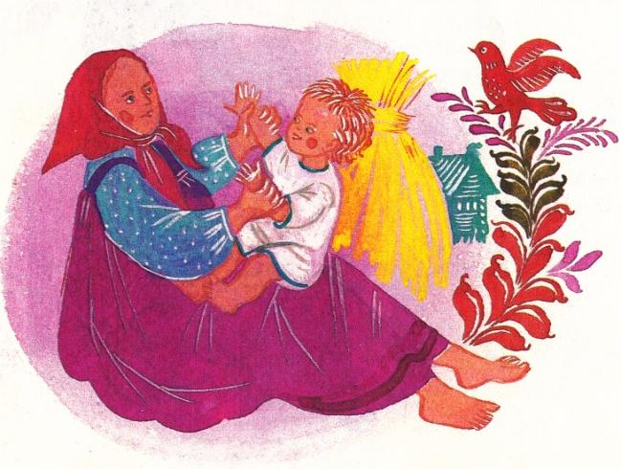
В детских потешках, пестушках, загадках, заложен тонкий педагогический смысл. Они направлены на решение следующих задач:
воспитание звуковой культуры речи
обогащение словаря
формирование грамматического строя речи
развитие монологической и диалогической речи
развитие мелкой моторики рук

Slide 4



Регулярное использование малых фольклорных жанров в детском саду позволит заложить фундамент психофизического благополучия ребёнка, определяющий успешность его общего развития в дошкольный период детства.

Slide 5

Подготовительный этап работы
подобран фольклорный материал по возрасту детей
составлена картотека потешек, поэзии пестования для всех режимных моментов
подобрана иллюстрированная литература с
фольклорными произведениями

Slide 6
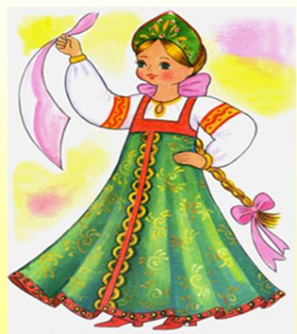
На основном этапе в первой младшей группе организована работа, с использованием фольклорных произведений на протяжении всего дня, включая их в различные режимные моменты.
в адаптационный период
перед завтраком
перед умыванием
при подготовке ко сну
при подъеме
перед обедом
во время прогулки

Slide 7

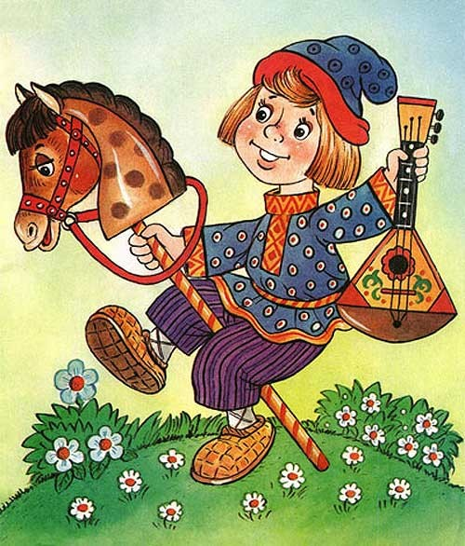
Методы и приёмы, используемые при работе с потешками:
обыгрывание сюжета потешки
словесные игры "Доскажи словечко"
подвижные игры и хороводные игры
пальчиковая гимнастика
чтение потешек с одновременной демонстрацией иллюстраций

Slide 8
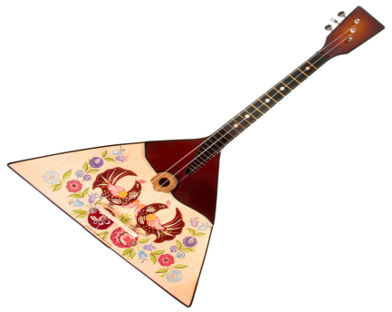
Целенаправленное и систематическое использование малых фольклорных жанров помогает детям овладеть:
родным языком
разными видами деятельности (лепка, рисование, конструирование, физическое и музыкальное развитие)
первоначальными навыками самообслуживания и гигиены

Slide 9


Результатом моей работы являются положительные эмоции, весёлое, бодрое настроение моих детей, которое помогает овладеть родным языком, развивает память, воображение, мышление, даёт возможность побегать, попрыгать и всесторонне развивает ребёнка.

Slide 10
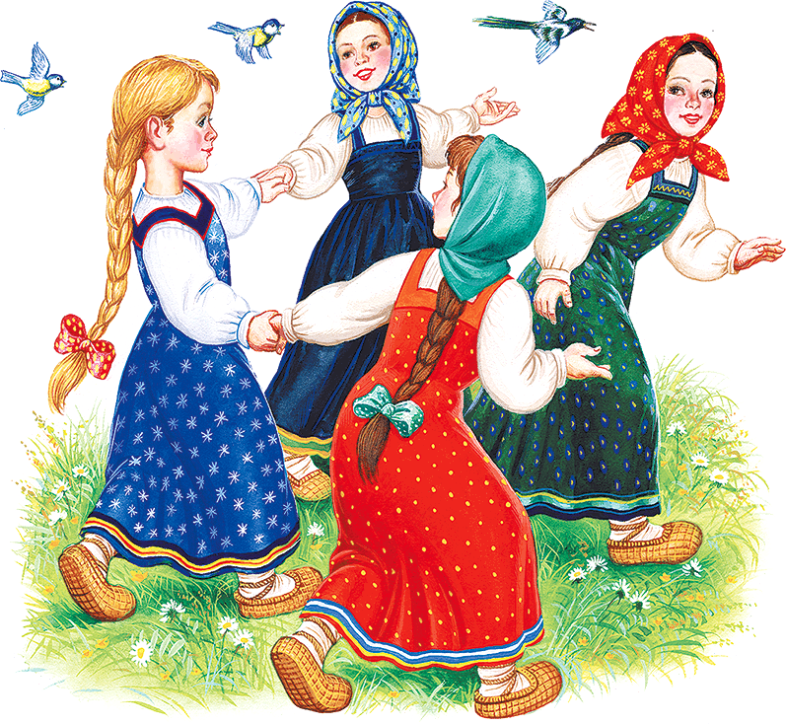
Веселые потешки
Перед обедом:
Перед тем, как сесть обедать,
Что должны мы с вами сделать? (мыть руки)
Подготовка ко сну.
Солнышку и детям отдыхать пора.
Вот они все вместе уходят со двора.
Пообедать надо, надо им поспать,
А проснувшись, снова можно всем играть.

Slide 11
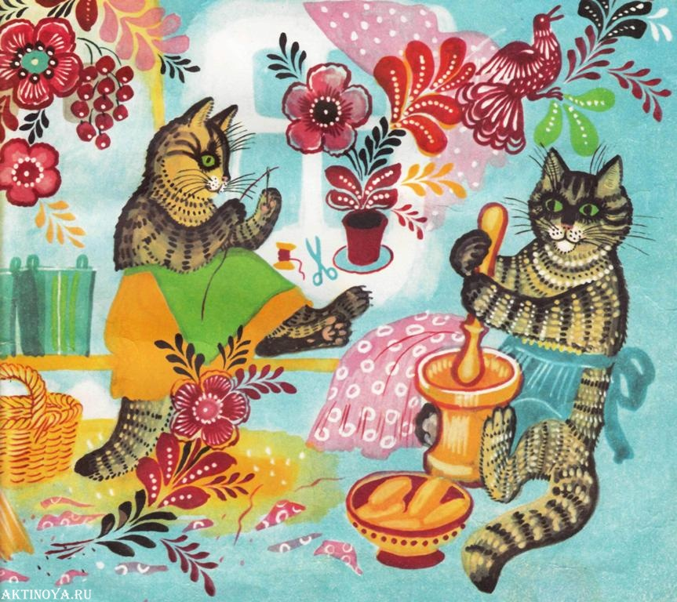
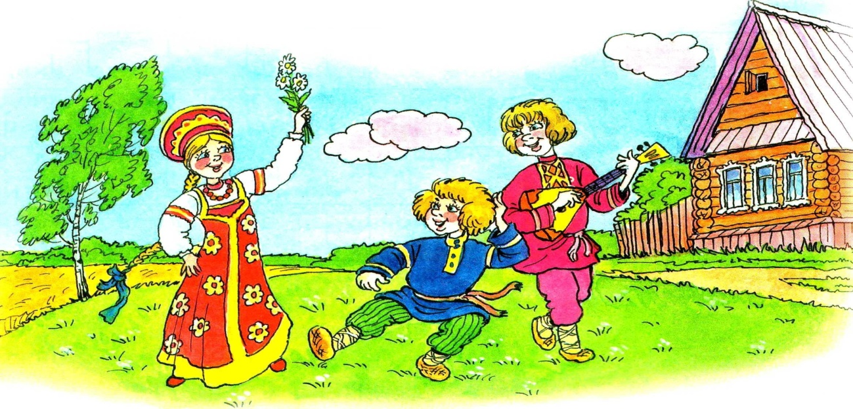
Этот пальчик – дедушка, Этот пальчик – бабушка, Этот пальчик – папочка, Этот пальчик – мамочка, Этот пальчик – я, Вот и вся моя семья.
Завтрак
Кашей подкрепились,
Чаю сладкого напились.
Умывание
"Водичка, водичка,
Умой моё личико,
Чтобы глазки блестели,
Чтобы щечки алели,
Чтоб смеялся роток,
Чтоб кусался зубок"

Slide 12
Спасибо за внимание !

